Slide 1
Клиентское приложение переводчик

Slide 2
Содержание
О приложении
Как пользоваться приложением
Дополнительные функции
Советы
Благодарность

Slide 3

О приложении
Функции:
автоматическое определение языка
перевод на несколько языков
определение текста с картинки
голосовой ввод
Простота использования:
введите или продиктуйте текст
выберите язык перевода
нажмите кнопку "Перевести"

Slide 4
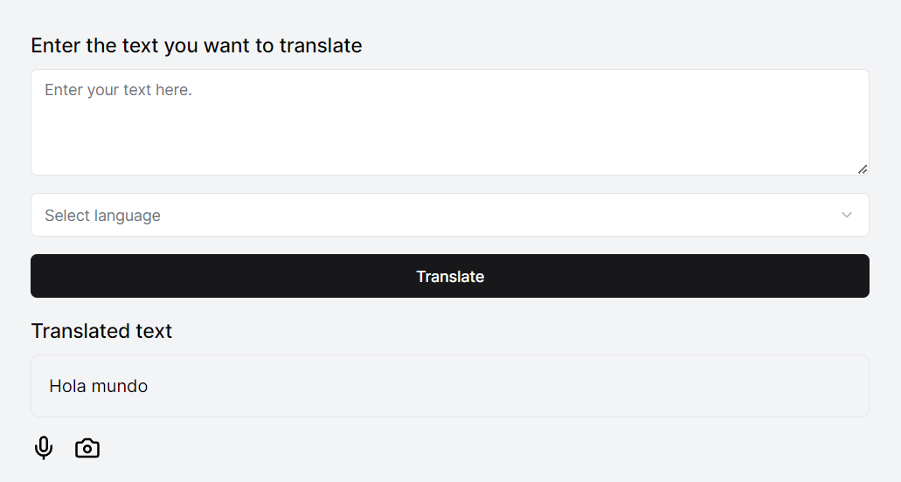
Как пользоваться приложением
Введите или продиктуйте исходный текст:
Текстовое поле
Кнопка микрофона
Выберите язык перевода:
Список доступных языков
Нажмите кнопку "Перевести":
Запуск перевода

Slide 5

Дополнительные функции
Определение текста с картинки:
Загрузка изображения
Перевод текста на нем
Голосовой ввод:
Продиктовать текст
Автоматическое преобразование в текст

Slide 6
Советы
Старайтесь ввести текст точно:
Для достижения наилучших результатов
Автоматическое определение языка в помощь:
Если язык неизвестен
Используйте определение текста с картинки, где угодно:
Вывески, меню, т.д.
Голосовой ввод проще:
Перевод без набора текста

Slide 7
Спасибо за использование нашего приложения!
Быстрый и простой перевод текста
https://github.com/drangal/auto-translater-PPPI

